Slide 2
목 차
1.1
논리란 무엇인가?
1.2
인공지능이란 무엇인가?
1.3
논리와 인공지능의 관계

Slide 3

학습목표
컴퓨터와 인공지능은 논리에 기초를 두고 있다. 비록 겉보기에는 우리가 생각하고 추론하는 논리와 달라 보이지만, 비슷한 점이 많다. 따라서 논리와 추론 방식을 이해하는 것이 인공지능의 원리와 동작을 이해하는 좋은 출발점이 된다.
1장에서는 논리의 기본 개념과 인공지능의 개념을 각각 설명하고, 두 주제가 어떻게 연관성을 갖고 활용되는지를 간단히 살펴볼 것이다.

Slide 4
1.1. 논리란 무엇인가

Slide 5

논리와 추론
논리의 정의
타당성의 엄격한 원칙에 따라 수행되거나 평가되는 추론 과정
추론(reasoning)
인간의 이성을 이용하여 사고와 인식을 하는 과정
이성(reason)
사물의 의미(본질적 이치)를 의식적으로 파악하는 인간의 능력
논리를 적용하여 기존의 정보와 새로운 정보를 기반으로 새로운 추리, 유추, 해석 등을 얻어낼 수 있는 능력

Slide 6
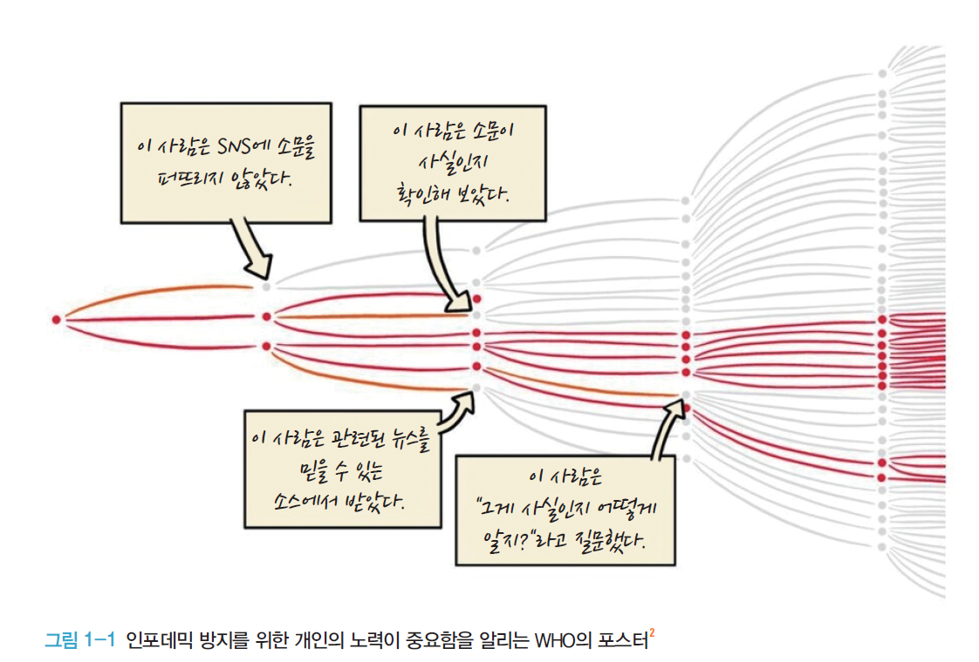
논리가 왜 중요한가
일상생활 속에서 논리가 항상 사용됨
인포데믹 : 잘못된 정보가 빠르게 퍼져나가는 현상

Slide 7
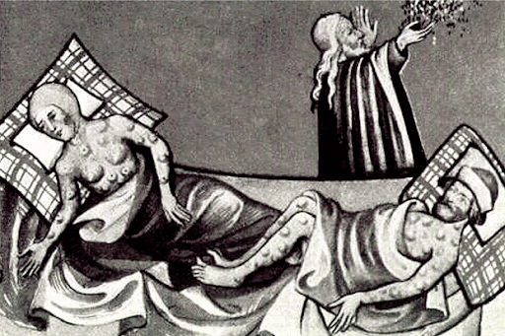
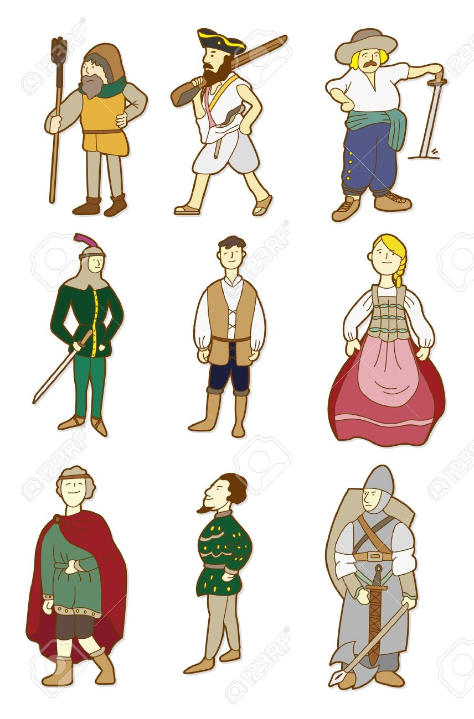
[사례]
중세시대 : 시궁창에 살면 페스트에 걸리지 않는다네~
어느 의사가 그러는데
시궁창에 살면 페스트에 걸리지 않는다네~
오 그래?
시궁창이
어디 있지?
21세기 : 고춧대를 삶아먹으면 코로나가 낫는다

Slide 8
주장과 서술에서 사용되는 논리
일상생활 속의 추론과 주장
주장의 구조
➊ 과반수의 회원들이 나를 지지할 경우에만 출마하겠다.
➋ 내가 만나본 회원들은 다 나를 지지한다.
➌ 그러므로 나는 출마하겠다.
①② : 전제
③ : 결론

Slide 9
주장과 서술에서 사용되는 논리
서술에 대한 평가(evaluation)
말이 되는가?
합당한 결론인가?
전제는 맞는가?
빠뜨린 사항은 없는가?
주장의 분석
타당한지 결정하는 규칙
증명의 방법
주장이 타당한가?
어떻게 검증할 수 있는가?
타당한지 어떻게 결정하는가?

Slide 10
주장과 서술에서 사용되는 논리
논리학
타당성의 엄격한 원칙에 따라 수행되거나 평가되는 추론 과정
논리적으로 타당한 주장을 펼치기 위한 정형화된 추론 방법을 찾는 학문
주장
인간이 근거를 제시하며 어떤 사실을 선언하는 것

Slide 11
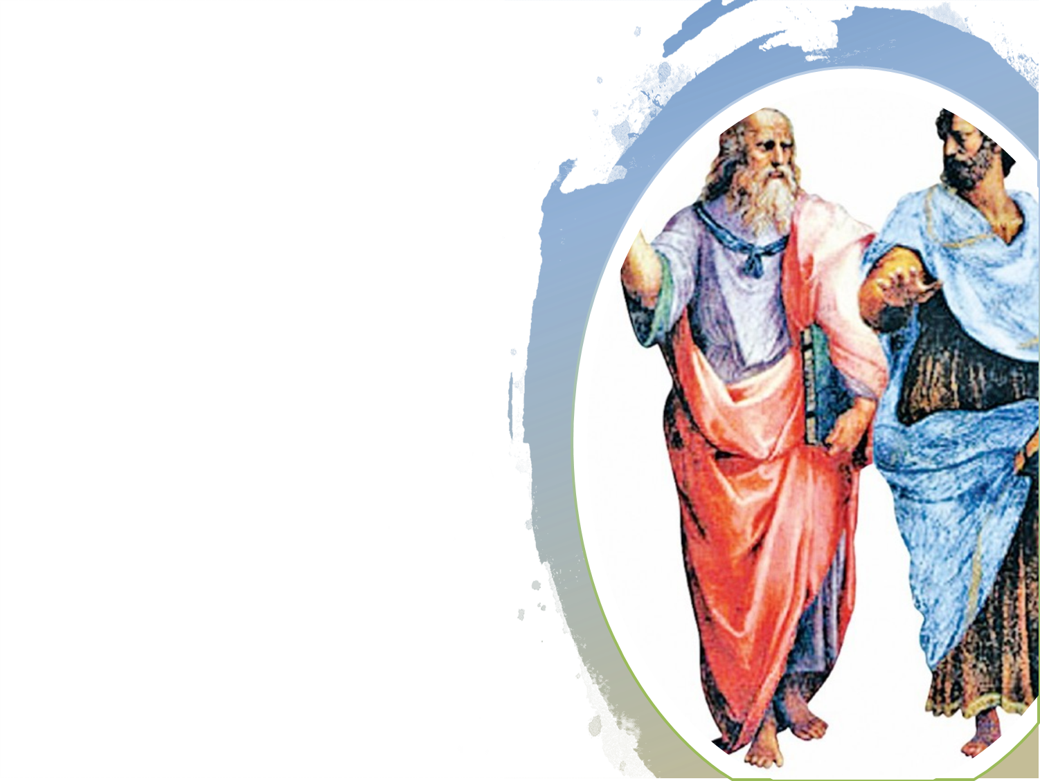
우수함이라는 것은 일종의 습관입니다. 인생이라는 것은 쉽게 말하면, 논리적 사유를 통해 끊임없이 선택하고 결과를 낳는 과정입니다.
논리학에서 인생의 궁극적인 가치는 단지 생존이 아니라 각성과 사고의 능력입니다.
- 아리스토텔레스

Slide 12
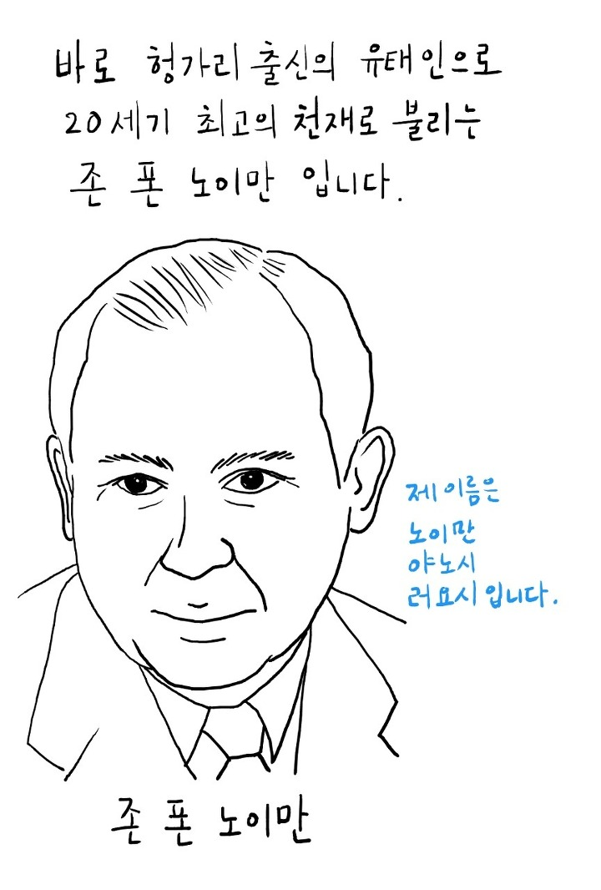
논리학은 일상생활에서 생명의 근원이자 소금과 같은 존재이다.
논리학은 어디서든 볼 수 있는 물처럼 눈에 띄지 않아 소홀히 하기 쉽지만, 우리는 그것과 떨어져 살 수 없다.
- 존 폰 노이만

Slide 13
논리적 사유를 통해 우리는 독자적으로 사물을 분석하고 사고하여 새로운 구상을 제시하고 발전시킬 수 있는 능력을 얻게 됩니다.
가장 위험한 것은 문제가 생겼을 때 “다음에 생각하자”, “답을 검색해 보자”, “다른 사람한테 물어보자” 같은 타성에 젖은 태도입니다.
문제에 직면하면 “어떻게 하면 될까” 라고 치열하게 생각하는 습관을 가져야 합니다.
- 스티브 레이먼

Slide 14
논리학이란
논리학은
생각하는 방법
생각하는 습관을 가르쳐 준다
세상 살아가는 기술

Slide 15
논리학의 종류
비형식논리학
무엇이 참인가
인식논리학
형식논리학
내용보다는 형식
언어라는 틀에서 옳은 것을 추구
수리논리학
수학적 기호와 연산
논리학을 수학적으로 체계화함

Slide 16
1.2. 인공지능이란 무엇인가?

Slide 17
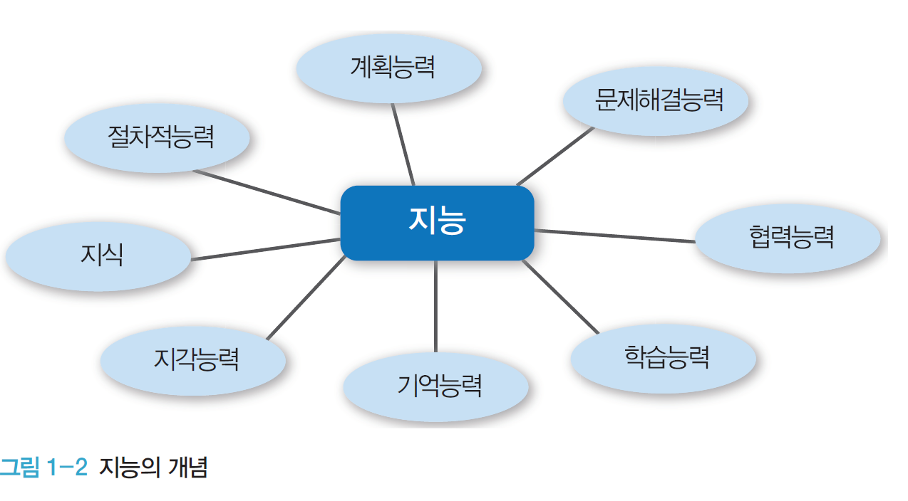
지능이란
여러 가지 능력치의 모음 (툴박스)

Slide 18
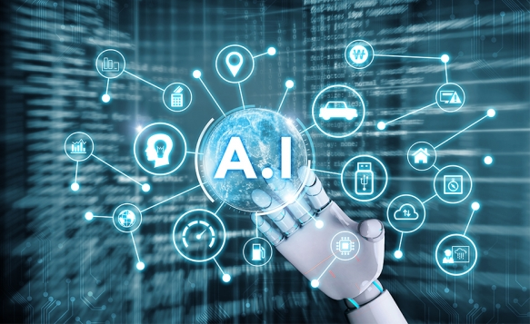
인공지능이란
컴퓨터 프로그램
컴퓨터 프로그램은 주어진 문제에 대한 해결책을 사람이 프로그램으로 작성해 주면 그에 따라 실행하는 것
알고리즘
프로그램
인공지능이란
인간의 지능과 유사한 능력을 발휘하도록 만들어진 컴퓨터 프로그램

Slide 19
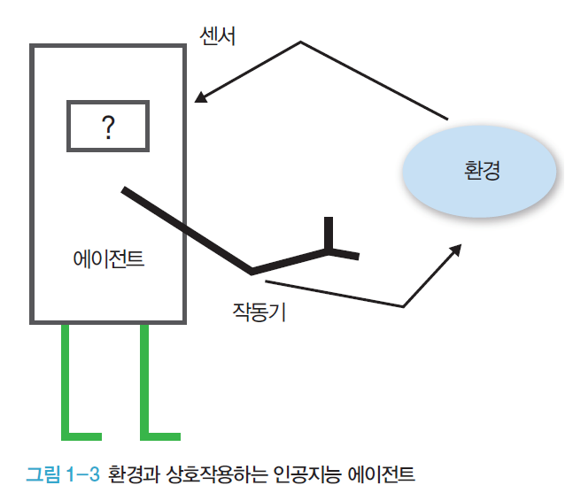
인공지능 에이전트
인공지능을 이용하여 외부 환경으로부터 입력을 받아 인식하고 외부 환경에 영향을 미치는 단위

Slide 20
1.3 논리와 인공지능의 관계

Slide 21
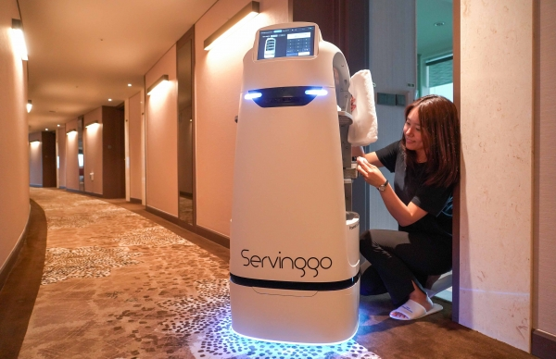
논리와 인공지능의 관계
로봇의 길찾기
길이 있으면 이동
장애물이 있으면 우회
막다른 길이면 후진
→ 논리적으로 문제를 해결하는 과정

Slide 22

논리와 인공지능의 관계
인공지능 비서
일정이 있는가?
알람 설정이 있는가?
공휴일이 아닌가?
→ 알람을 울린다

Slide 23
이 과목에서 무엇을 배우는가?
논리의 기본 체계와 활용법
논리적인 주장의 타당성을 확인하는 여러 가지 추론 기법
논리적 추론 능력의 훈련
인공지능에서 논리가 어떻게 이용되는지 이해
인공지능의 동작과 가능성 및 한계를 이해하는 출발점

Slide 24
Q&A

